Slide 1
Il Servizio supporto all’utenza: dalla sua nascita ad oggi
Plenaria DSI
Genova, 13-14 giugno 2023

Slide 2
Due anni fa…
… è nato il Servizio supporto all’utenza
Cosa abbiamo fatto finora?
1) Monitoraggio ticketing di assistenza
2) Migrazione sistemi di ticketing
3) Modello collaborativo definizione specifiche
4) Sperimentazione metodologia Agile Scrum

Slide 3
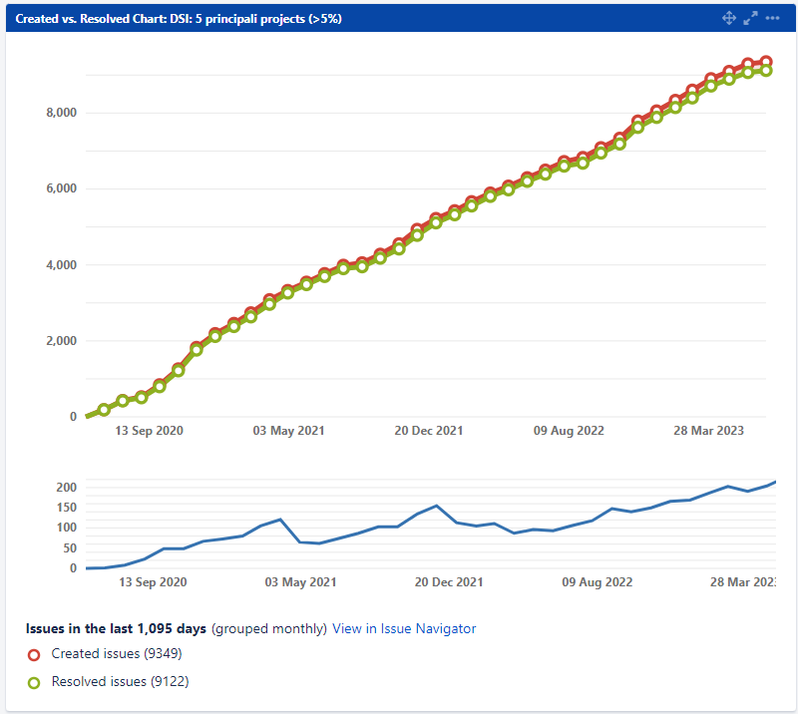
1) Monitoraggio ticketing assistenza
Apertura ticket in diminuzione (-15%)
Corsi di formazione
Manualistica e comunicazione (sito web)
Maggior comprensibilità del software lato utente

Slide 4
Standard di servizio all’utenza
SLA
Policy Assistenza per Helpdesk
«in development» analisi e approfondimento di un problem in 3 mesi
Nuovo sistema di ticketing calcola in automatico: stiamo imparando a configurarlo
Reminder periodici sia per helpdesk/sviluppo che per l’utenza
Ticket «risolto in 3 giorni» è un obiettivo di PIAO: per il 2023 = 50% OK. Per il 2024 =75% da abbassare?
Dashboard DSI per assistenza (primo e secondo livello)

Slide 5
SLA: alziamo l’asticella
risolto in 3 giorni
Email reminder giornalieri per l’Helpdesk (al posto di quelli settimanali) per i ticket a cui manca un giorno
Assegnazione automatica del tkt fra gli Helpdesk di primo livello dopo 1 giorno (chi ha meno ticket in carico)
analisi e approfondimento in 3 mesi
172 tkt «in development» di cui 40 censiti in sviluppo: vanno esaminati (molti potrebbero essere già risolti)
Email reminder mensile per i ticket a cui manca un mese

Slide 6
2) Migrazione dei sistemi di ticketing
Completato
Previsione
2021
2022
2023
ritardo
IV
I
II
III
IV
I
II
Road map concordata con CCR
fine
licenza
Herzum consiglia
Herzum non può accedere
versioni non allineate
link
Analisi e test
plugin
sviluppo
assistenza
versioni non allineate
Herzum
propone consulenza
link
Upgrade
plugin
Ordine consulenza
vers. trial
$ licenze
migrazione di entrambi
con plugin
senza storico
Passaggio alla v. 9 + versioni non allineate
migr. sviluppo
Al 28/4
indisponibilità SSNN per fine anno
migr. assistenza
al 21/04

Slide 7
Bilancio della migrazione
PRO
Buona conoscenza dei sistemi ticketing Atlassian
Gruppo amministratori JSM fra cui 1 DSI
Herzum: 7,2k€ necessari
CONTRO
Traning on the job (pianificazione tempistiche)
I SSNN non hanno la nostra stessa idea / livello di servizio
JSM è uno strumento pensato per l’assistenza (non per lo sviluppo)
Separate le aree non DSI
Distinzione fra Helpdesk DSI (primo livello) che riceve notifiche all’apertura e Developers DSI (secondo livello)

Slide 8
Ticketing assistenza: cosa resta da fare
Studiare l’acquisto di possibili plugin
Segregazione commenti (solo secondo livello, d’area, ecc.): su JSM c’è solo internal / customer.
Sarebbero utili dei raggruppamenti fra portali (DSI o anche gruppi di tool, per area) → costo 900/1400 € annui
Automazioni
«in development»: apertura ticket correlato in sviluppo e chiusura automatica quando sviluppato
Riapertura ticket al commento utente → evitiamo «grazie», «buona giornata»
Knowledge base utenti (FAQ, workaround per bug noti) → Workaround SSNN per Confluence (licenze)

Slide 9
Ticketing sviluppo: cosa resta da fare
Da riprendere e avviare l’uso
Integrazione con GITLAB, intanto gratuito (plugin costa 2500 € annui)
Plans per la pianificazione degli sviluppi (PM)
Automazioni
Duplicare e tenere allineati ticket in area BI
Script Herzum per sistemare i link v/ servicedesk (puntano ancora a supporto)
Rendere «pubblico» il backlog sviluppi (per macroargomenti - epics) – Confluence (SSNN)
Censimento problem per farlo evolvere in user story (ITIL=change request)

Slide 10
3) Modello collaborativo definizione specifiche
Base di conoscenza
Supporto
COSA
Richiede
Fornisce
Prioritizza
COME
Proprietari di Dominio
Forma
Produce
Accetta
Requisiti
Esperti di Dominio
Utenza
Valida
Software
Vantaggi
Fornisce
Supervisiona
DSI
Produce

Slide 11
Gli esperti di dominio (76)
PIAO
40/40 nominati
DRU
17/25 (2023 = 20)
4 aree
DSR
19/25 (2023 = 10)
4 aree
7 aree
Ciclo passivo (10)
Ciclo acquisti (11)
Bilancio (5)
Patrimonio (2)
Fondo economale (5)
Missioni (11)
Seminari (8)
Presenze (7)
Reclutamento (10 - solo BDS/ADR)
Benefici assistenziali (1)
Prodotti dR (5)
Bilanci dR (11)
Timesheet (5)
Gestione progetti (0)
Formazione (1)
DAFC
noi

Slide 12
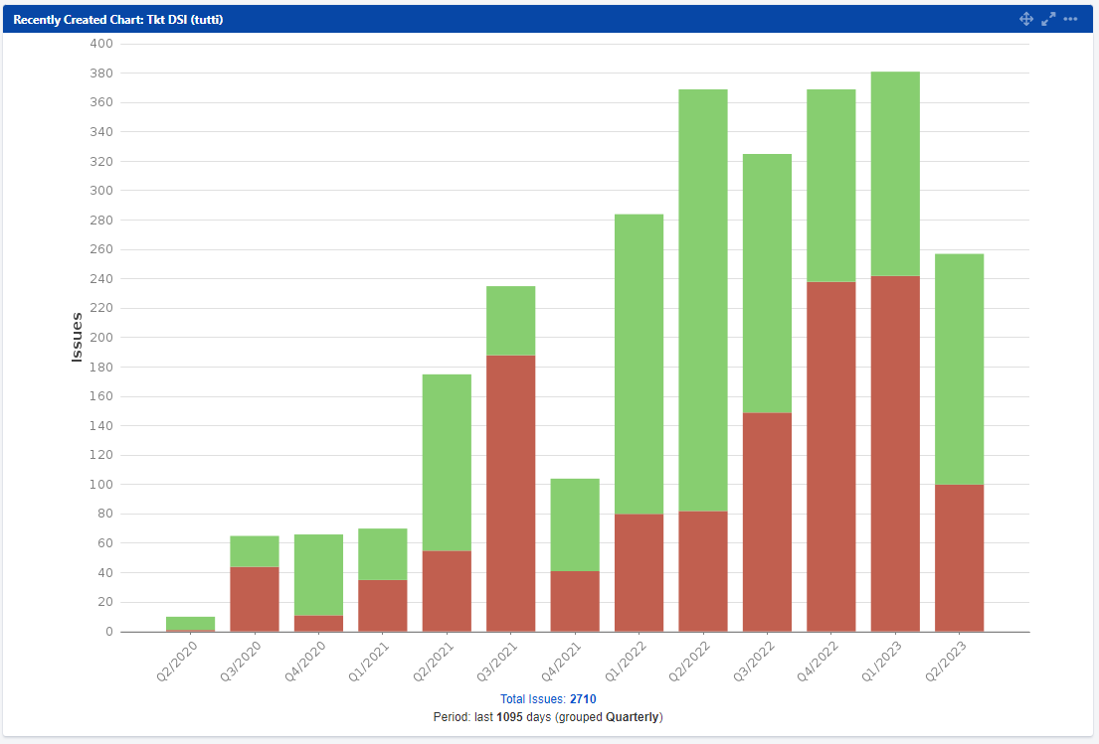
Censimento requisiti e comunicazione verso l’utenza
1617 rilasci effettuati su 2750 requisiti censiti, raggruppati in 200 macroargomenti (epic)
Interazione esperti di dominio fuori sistema: dashboard utilizzata da 3/15 aree → post migrazione 10/15
Nuovi applicativi: Post-ordine, Seminari
Analizzati 30 processi (FdP e rinnovi Bds/AdR, BI, RDA, Bilanci Ricerca, Stipendiale, Contabilità)
Sito web: 80 fra guide e rilasci + 10 avvisi
RDA, Seminari, Ciclo passivo, BI, Bilancio
Missioni, RDA, Seminari, FdP, BI
Prod. ricerca, Post-ordine,, Bilancio
Preventivi, Post-ordine. Ciclo passivo, Bilancio
RDA, Consuntivi, Seminari. Bilancio
RDA, Post-ordine, Ciclo passivo
Progetti , RDA, Bilancio
RDA , Consuntivi
Notes:
Processi analizzati
Fondipers (4)
Prev (2)
Stip (6)
Bil-patr (4)
Fatture (3)
Miss (2)
BI (2)
RDA (5)

Slide 13
4) Sperimentazione metodologia Agile Scrum
In definizione la Policy sviluppo sulla base dell’esperienza degli sviluppatori

Slide 14
Il “nostro” Agile Scrum
Proprietari di dominio ancora non coinvolti
unico ruolo SSU

Slide 15
«Vendo una casa bellissima in cui tutti trovano difetti»
PRO
Condivisione: l’approccio olistico
Rispetto del lavoro e delle professionalità
Ambiente dinamico-giovane-stimolante
Assetto simile ad un ambiente lavorativo privato: stimolo delle skills individuali, incentivante
Si respira il senso del gruppo
CONTRO
Mancanza di “conoscenza" al ns interno: «chi fa cosa» per interagire meglio ed efficacemente
Elevato grado di autonomia (crescita, performance)
Comunicazione esterna è vista a volte come una perdita di tempo

Slide 16
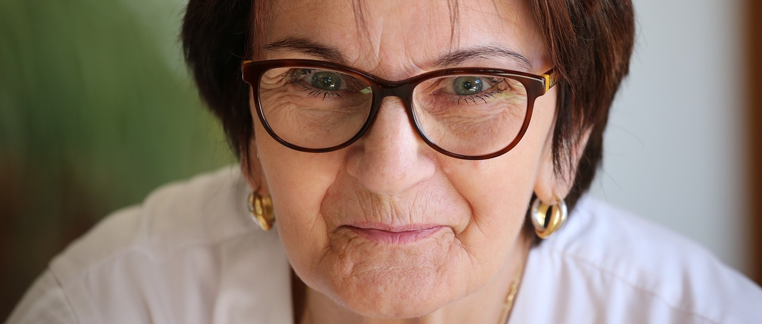
E nel futuro, cosa vogliamo fare?

